Slide 1
专题一 生活与消费
商品
使用价值
基本属性
内容
价值规律
价值（量）
社会必要劳动时间
社会劳动生产率
表现形式
信用卡
产生
商品交换发展
信用工具
支票
决定
表现
货币
本质
一般等价物
支付手段
职能
价值尺度、流通手段
贮藏手段
正确对待货币
世界货币
汇率及变动（两方面）
纸币（发行量）
保持人民币汇率稳定
影响
影响
调节生产规模
供求
价格
生产
提高劳动生产率
实现资源的优化配置
影响
生产适销对路的高质量产品
需求弹性（不同商品）
生活
需求量
互替品和互补品（相关商品）
居民收入（根本在于经济发展水平）
树立正确的消费观
消费
影响因素
物价总水平（稳定物价）
消费类型、消费结构（恩格尔系数）
Notes:
书利华教育网www.shulihua.net精心打造一流新课标资料

Slide 2
专题二 生产、劳动与经营
意义
发展
公有制：主体
生产力
生产关系
基本经济制度
（分配制度）
措施
非公有制
基 础
现代
类型和组织形式
企业
公司
决定
主体
经营成功的因素
兼并、破产
消费
生产
反作用
劳动与就业（意义重大）
劳动者
实现就业（形势、国家、个人——正确的就业观）
条 件
维护合法权益
储蓄存款——商业银行（体系、业务）
融资
资本
投资
股票：高收益、高风险的投资
债券：稳健的投资
商业保险：规避风险的投资

Slide 3
专题三 收入与分配
按劳分配（含义、原因、意义）
个人收入分配
按个体劳动所得
其他分配方式
按生产要素分配—贡献
效率—促进发展
决定
直接影响
生产
收入分配
关系
原因
提高效率、促进公平
反作用
公平—相对平等
措施
收入
财政
作用
国家收入分配
支出
关系
含义—基本特征
税收及种类
种类—增值税、个税
财政
作用
依法纳税
公民的基本义务
违反税法行为

Slide 4
专题四 发展社会主义市场经济
总体小康
全面小康
地位、科学内涵
全面建设小康社会
学习实践
科学发展观
经济建设新要求
促进国民经济又好又快发展（五点要求）
发要
展求
优势：价格、供求、竞争机制
实现
资源优化配置
公有制为主体（标志）
市场调节：市场配置资源
规范市场秩序（诚信）
局限：自发性、盲目性、滞后性
导致
社会资源浪费
社会主义市场经济
市场经济
共同富裕
（根本目标）
互补
加强宏观调控
原因、含义、目标
强有力的宏观调控
要 求
宏观调控：政府配置资源
综合运用经济、法律和行政手段
含义、表现
要求我国
充分利用世贸规则
经济全球化
跨国公司的作用
积极参与国际经济竞争与合作
“引进来”和“走出去”相结合
经济全球化影响（辩证分析）
不断提高开放型经济水平
坚持独立自主、自力更生

Slide 5
专题五 公民的政治生活
民主选举
公民的政治参与
坚持人民民主专政
（正义的事情）
民主决策
当代中国人的政治生活
民主管理
人民民主
（广泛性、真实性）
民主监督
要求
体现
积极、有序地参与政治生活
选举权和被选举权；政治自由；监督权
人民民主专政
人民当家作主
本质
人民专政
（对极少数敌人）
要 求
参与政治生活的基本原则
（三条）
决定
公民的政治权利
坚持中国共产党的领导
发展社会主义民主政治
表现
维护国家统一民族团结；维护国家的安全、荣誉和利益；依法纳税；依法服兵役
公民的政治义务

Slide 6
专题六 为人民服务的政府
有效制约和监督权力的关键：建立健全制约和监督机制
接受
行政系统外部监督：权力机关、政党、政协、社会和公民
阳光工程
监 督
行政监督体系：
行政系统内部监督：经济审计、监察、法制、上级政府
政府接受监督的意义
需
要
保障人民民主和维护国家长治久安
便民利民的政府（管理和服务，但政府不能包办一切），打造服务型政府
基本职能
组织社会主义经济建设
人民的政府
组织社会主义文化建设
人民当家作主的国家性质
提供社会公共服务
决定
宗旨：为人民服务
责 任
求助有门
投诉有道
来
源
要 求
体现
基本原则：对人民负责
意义（四个有利于）
审慎行使权力
科学民主决策
政府的权威
要求
依法行政
提高依法行政水平的要求

Slide 7
专题七 发展社会主义民主政治
人民代表大会：国家权力机关，拥有立法权、决定权、任免权、监督权
人民代表大会制度
人民代表：依法定职权参加行使国家权力——权利、义务
人民代表大会制度
组织和活动的最重要的特点：实行民主集中制
根本政治制度
基本内容和优势：以人民当家作主为宗旨
党的性质、宗旨、指导思想
中国共产党执政
中国共产党是领导核心
基本政治制度
科学执政、民主执政、依法执政
中国共产党领导的多党合作和政治协商制度
坚持中国特色社会主义理论体系
人民当家作主
决定
社会主义民主政治
基本内容（四个方面）
保障
优势（四个有利于）
基本政治制度
处理民族关系的原则：平等、团结、共同繁荣
我国民族区域自治的法制化进程
民族区域自治制度
含义、自治地方、自治机关
民族区域自治
自治权是民族区域自治制度的核心
必然性和优越性
宗教信仰自由
我国的宗教政策
依法管理宗教事务
弘扬科学精神
以科学态度对待宗教
坚持独立自主自办原则
积极引导宗教与社会主义社会相适应

Slide 8
专题八 当代国际社会
主要参加者：主权国家——权利和义务
国际关系
含义、类型、作用
中国是维护世界和平与发展的重要力量
重要参加者：国际组织
联合国：宗旨、原则
决定
求和平、谋发展、促合作是时代潮流
国家利益
背景
和平与发展是当今时代主题
世界仍不安宁，贫富悬殊扩大
以经济建设为中心，提高综合国力
建立国际新秩序：中国政府的主张
坚定维护
世界多极化在曲折中发展
宗旨：维护世界和平、促进共同发展
基本目标：维护我国的独立和主权，
促进世界的和平与发展
我国外交成就
尊重其他国家正当利益
我国的利益
决定
独立自主的和平外交政策
基本立场：独立自主
走和平发展道路
决定
基本准则：和平共处五项原则
维护各国人民的共同利益
我国的国家性质

Slide 9
专题九 文化与生活
文化是人类社会特有的现象
发展中国特色社会主义文化
文化的内涵
人们创造和发展文化，也获得和享用文化
文化具有丰富的形式
决定
与经济相互影响、相互交融
增强我国软实力
维护文化安全
要求
社会发展
与政治相互影响、相互交融
可以转化
文化是一种精神力量
影响
综合国力竞争的重要因素
物质力量
来自特定文化环境和各种文化活动
个人成长
影响交往行为和方式，实践、认识活动和思维方式
具有
特点：潜移默化、深远持久
体现
特殊的规律
自身传承性
相对独立性
丰富精神世界
增强精神力量
促进人的全面发展
与经济发展不同步
用优秀文化塑造人
双重作用

Slide 10
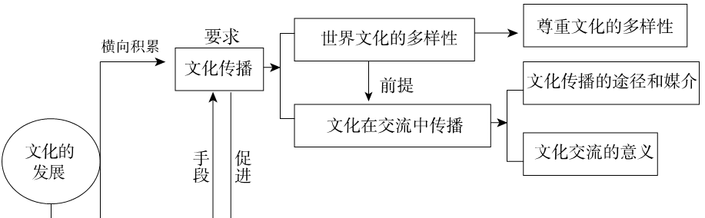
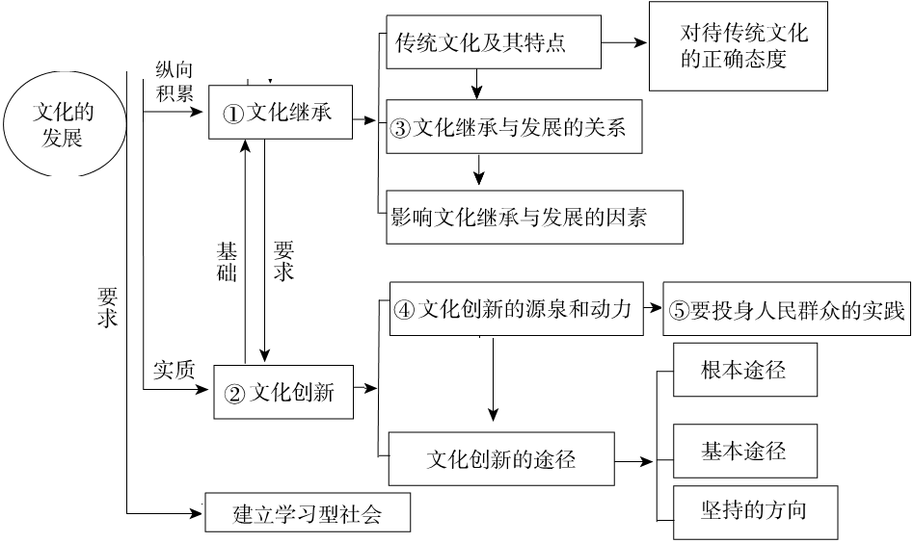
专题十 文化传承与文化发展

Slide 11
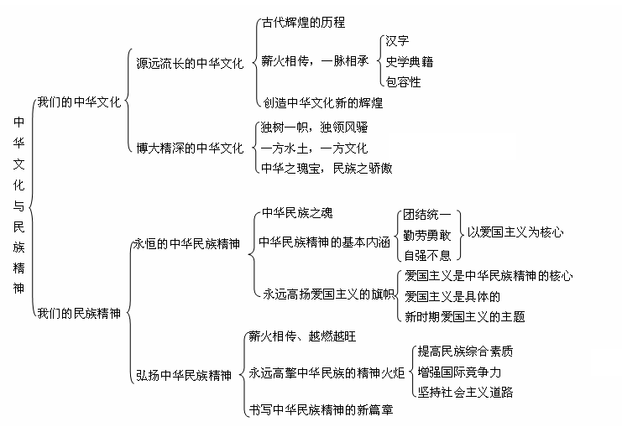
专题十一 中华文化与民族精神

Slide 12
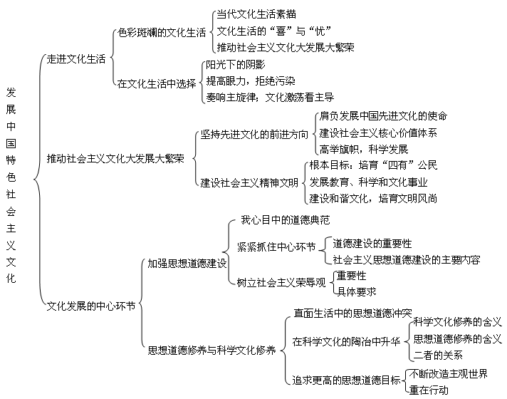
专题十二 发展中国特色社会主义文化

Slide 13
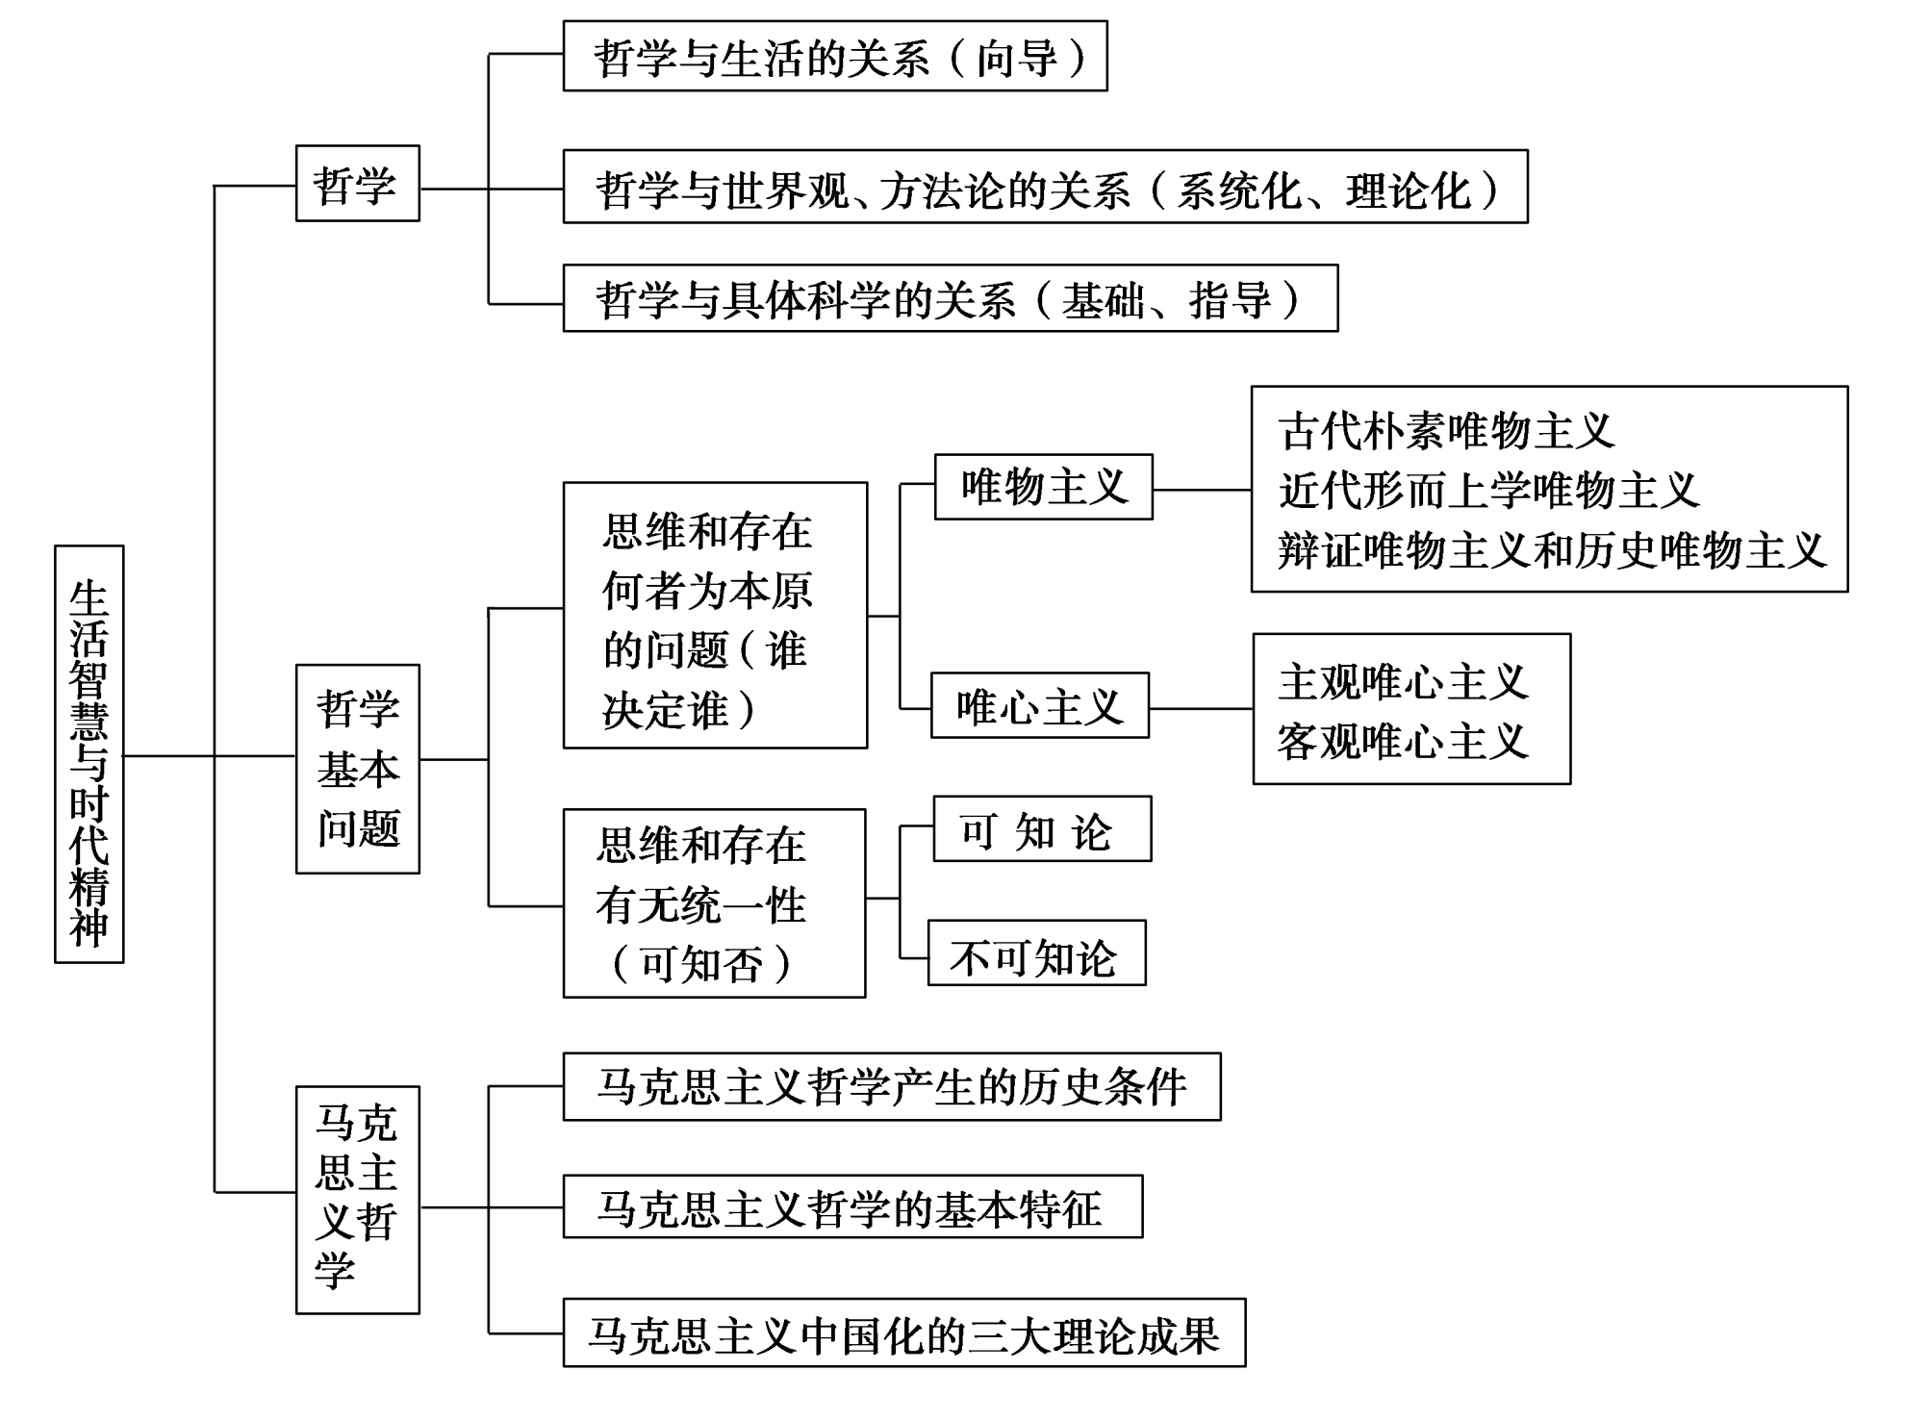
专题十三 生活智慧与时代精神

Slide 14
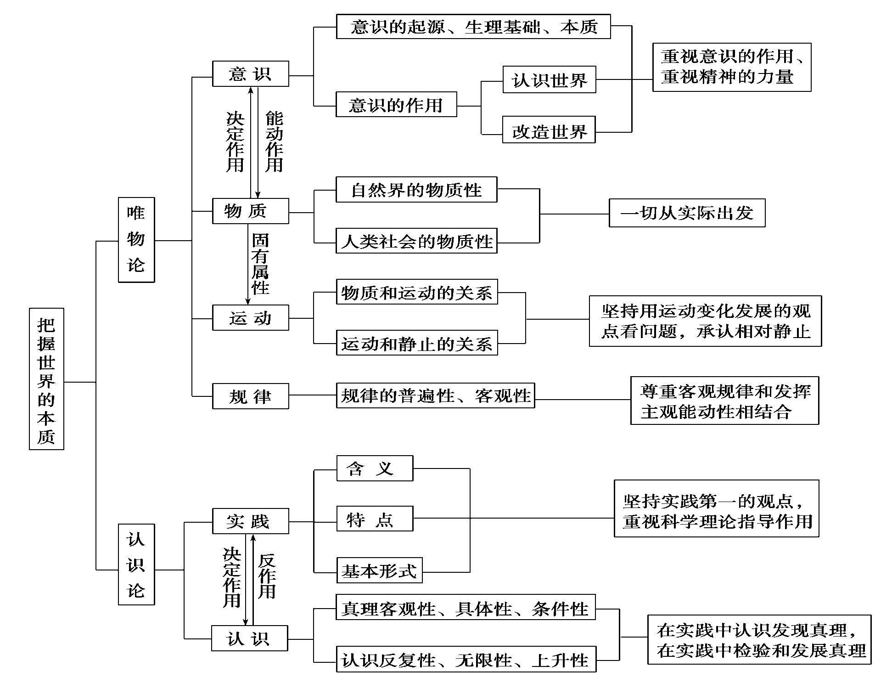
专题十四 探索世界与追求真理

Slide 15
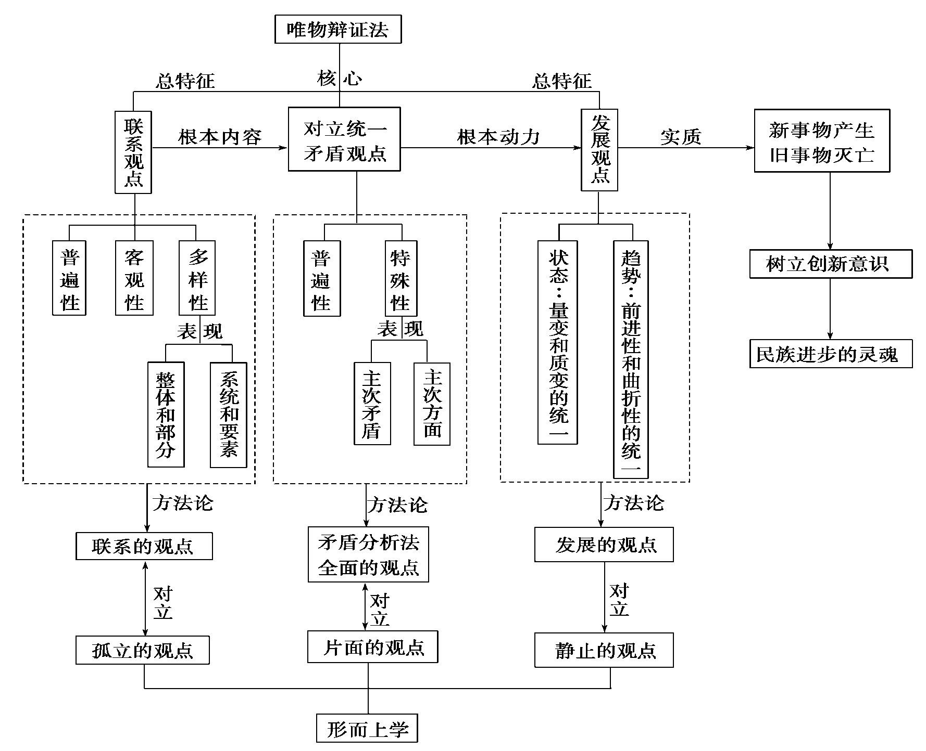
专题十五 思想方法与创新意识

Slide 16
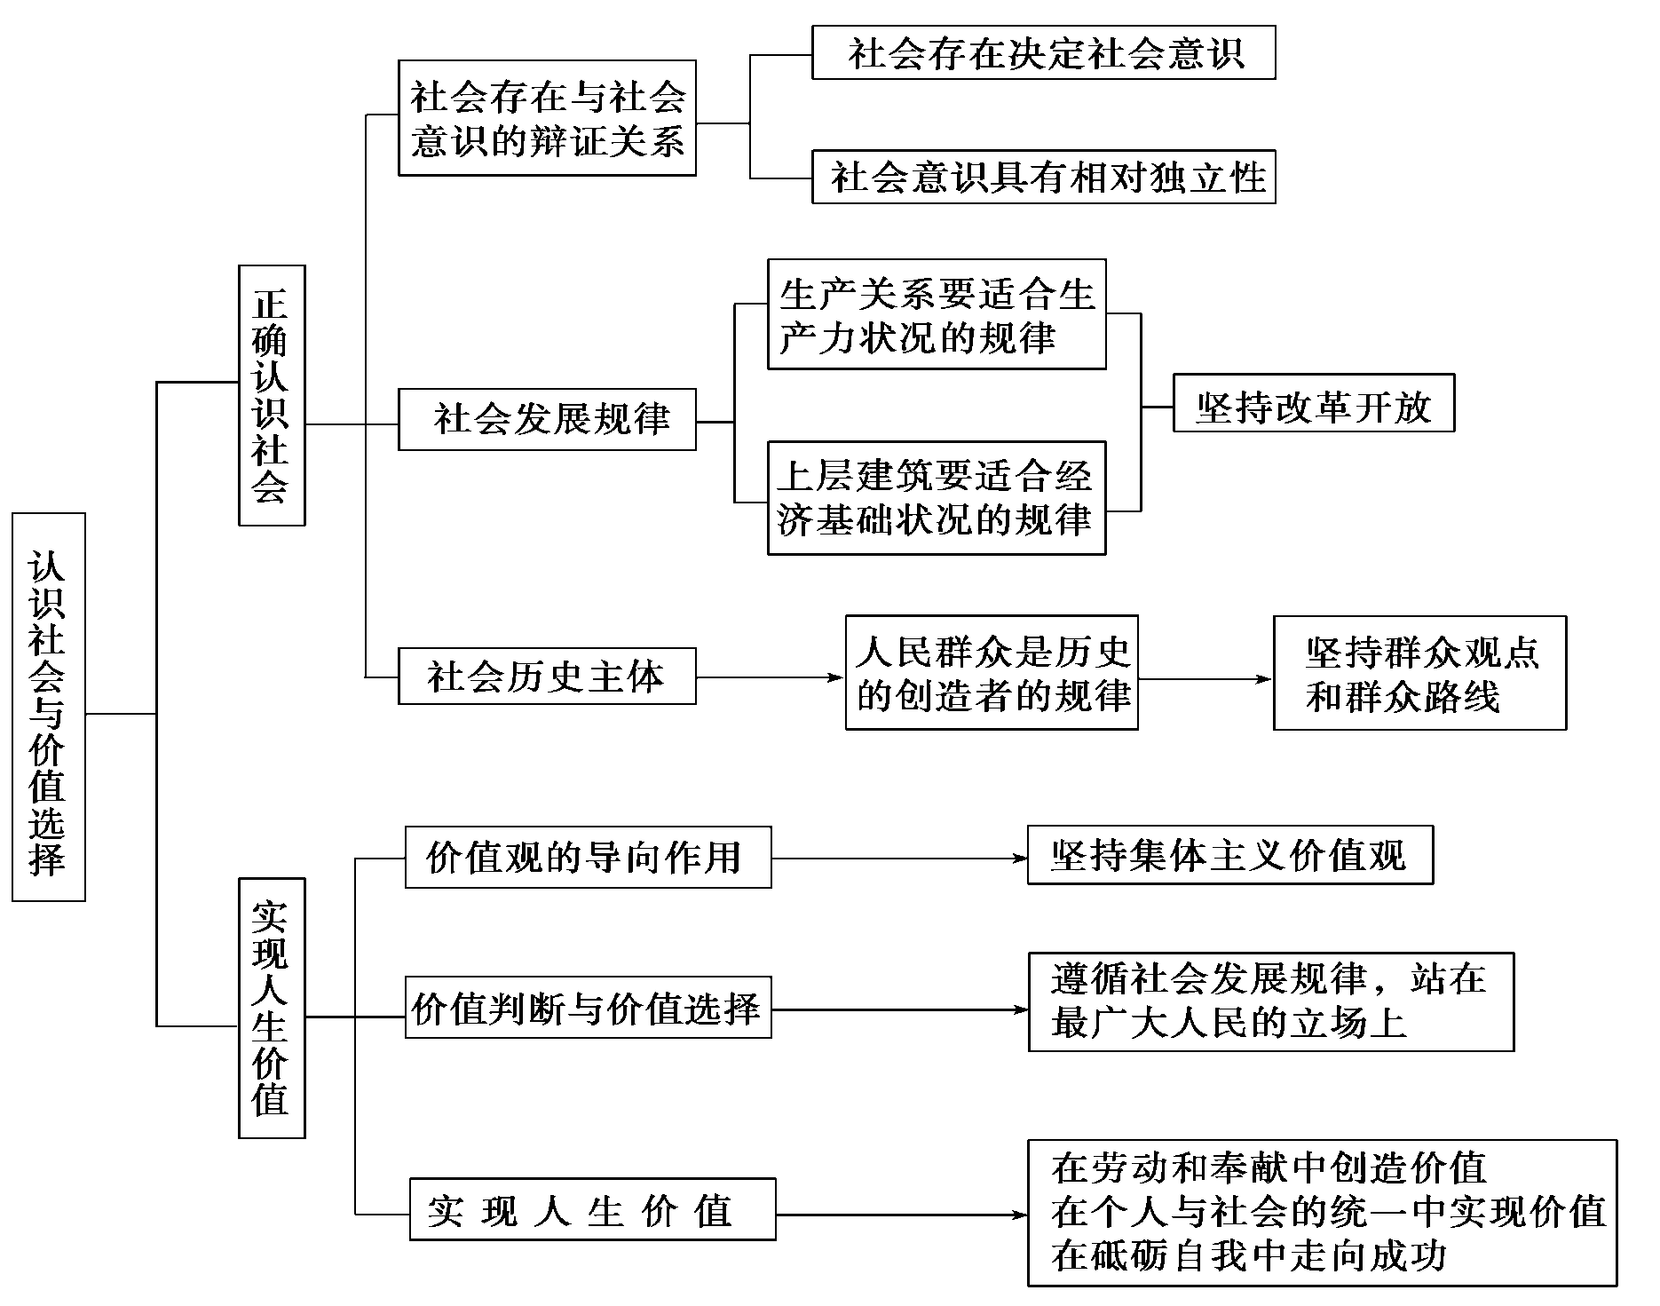
专题十六 认识社会与价值选择

